Slide 1
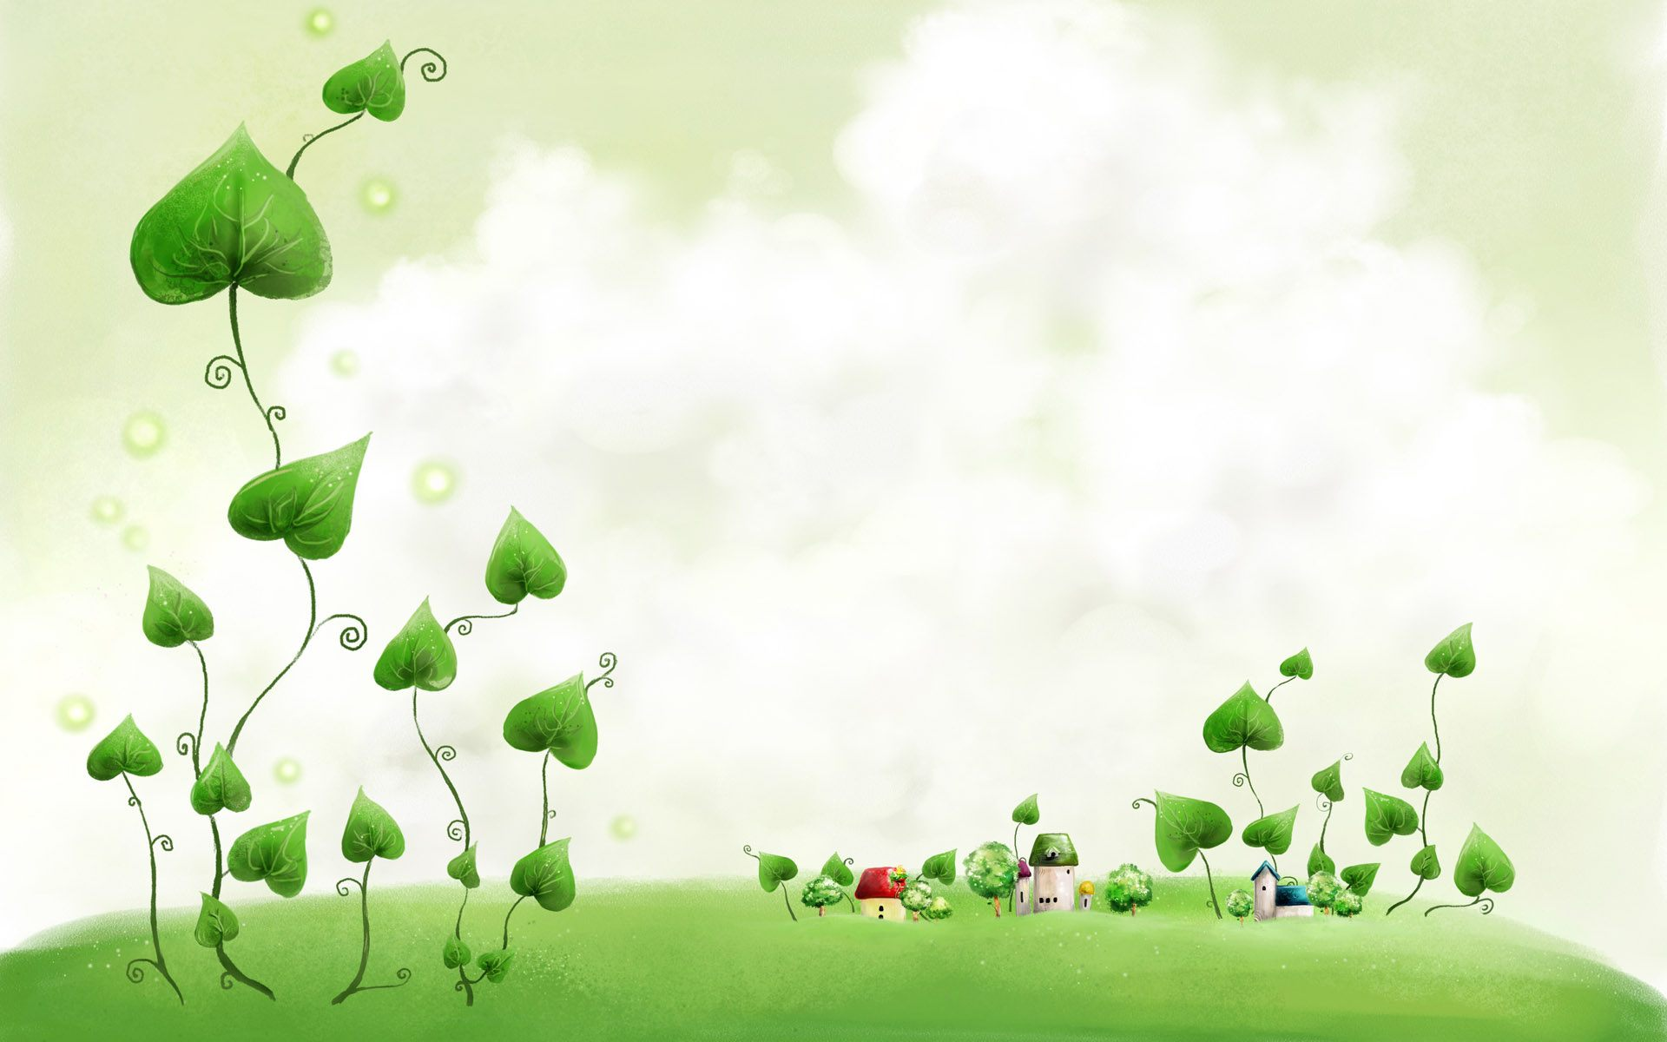
Пагін. Його будова.
Біологія 6 клас

Slide 2
Допиши речення
6. Верхівка кореня вкрита …………
7. Під кореневим чохликом розміщена зона …………
8. За рахунок зони поділу корінь ………….
9. Над зоною росту знаходиться ……………
10. Всисна зона має ……………..
11. Кореневі волоски – це ……………..
12. Вода з мінеральними речовинами потрапляє до …
13. Судинами вода з поживними речовинами потрапляє до …
14. Корінь має такі функції …………….
15. Корінь росте ……………

Slide 3
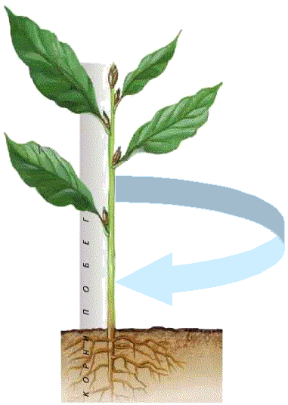
Мета:
з’ясувати, що таке пагін дати йому характеристику як складному, важливому надземному органу ознайомитися з його
розвитком та головними особливостями будови.

Slide 4
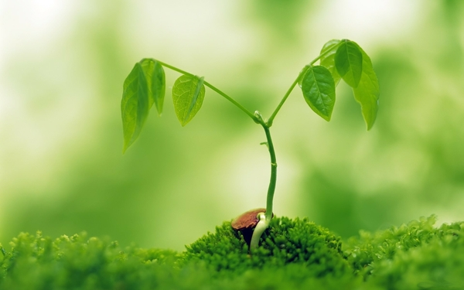
Надземна частина рослин – це пагін. Він має листкостеблову будову

Slide 5
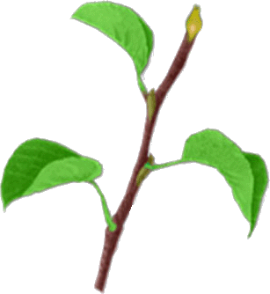
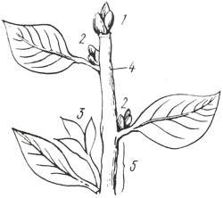
За будовою пагін складається із стебла, листків та бруньок.

Slide 6
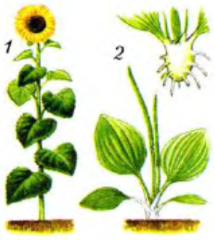
Стебло – вісь пагона.
Воно утримує на собі не лише листки і бруньки, а також квіти і плоди. Стебло забезпечує пересування по рослині поживних речовин.

Slide 7
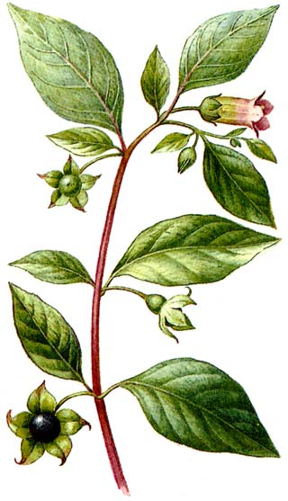
Зовнішня будова стебла
На стеблі добре помітні вузли та міжвузля. Вузол - це місце, де листки відходять від стебла. Міжвузля – відстань між сусідніми вузлами. Уявний кут між стеблом і листком називають пазухою листка.
Вузол
Міжвузля
Пазуха листка

Slide 8
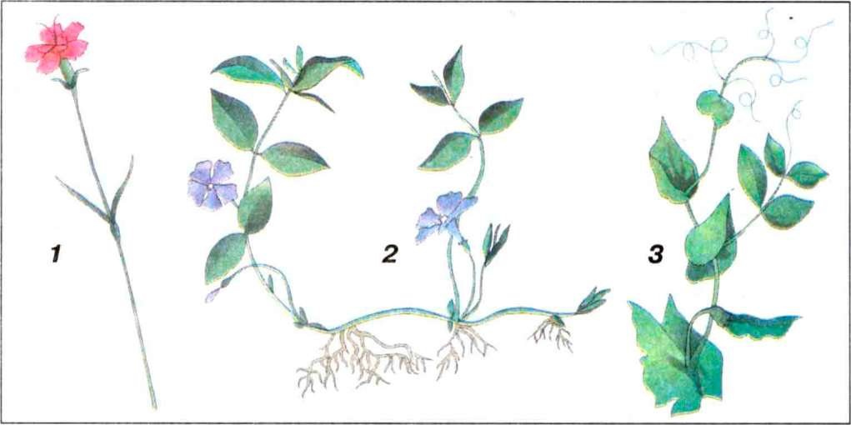
За спрямованістю росту розрізняють такі стебла як:
прямостоячі;
повзучі;
стелючі (лежачі);
виткі (в’юнкі);
чіпкі;
вкорочені…

Slide 9
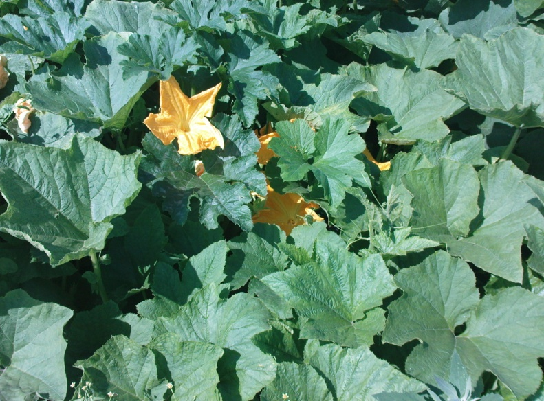
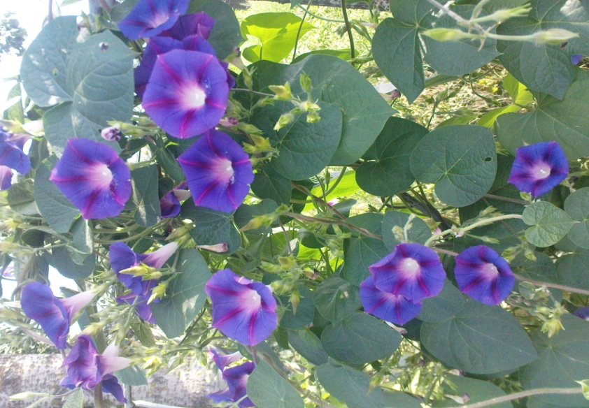
Різноманітність пагонів
За напрямком росту розрізняють вертикальні та горизонтальні пагони. Вертикальні ростуть прямо вгору, тобто вони прямостоячі. Повзучі пагони, лежачі (стелючі) та бічні гілки дерев ростуть горизонтально.

Slide 10
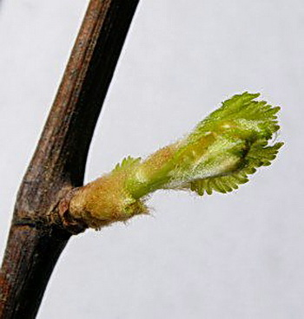
Бруньки – зародкові пагони, тобто зачатки наступних молодих пагонів.

Slide 11
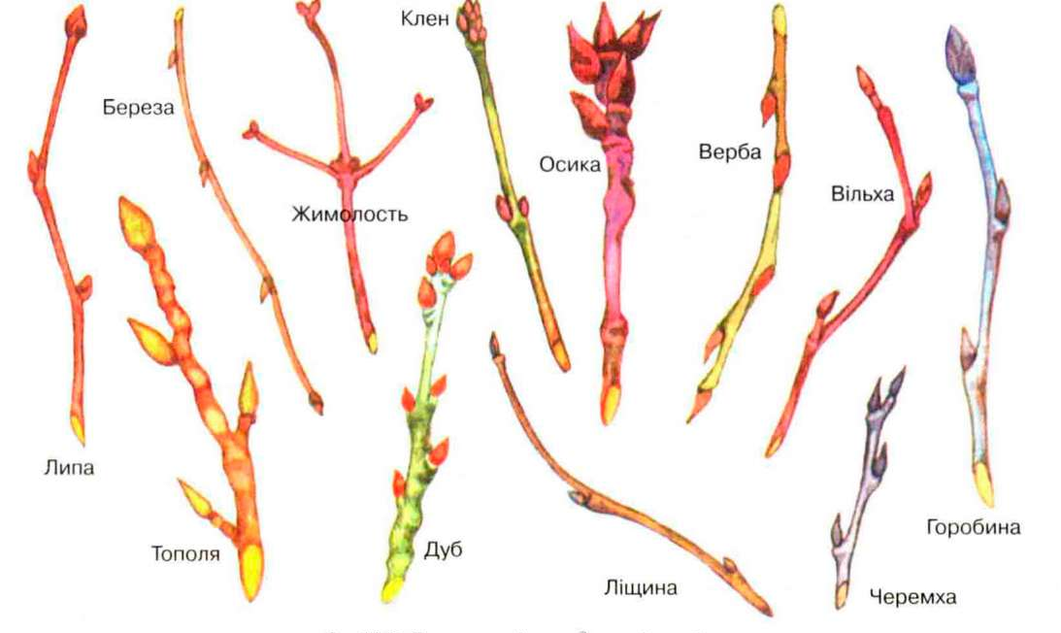
Бруньки різних рослин

Slide 12
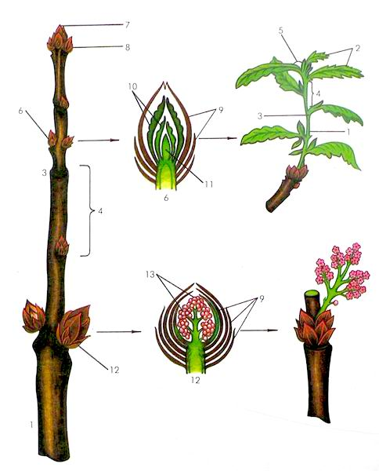
Вони є вегетативні, з яких розвиваються листки та репродуктивні, з яких розвиваються квітки.

Slide 13
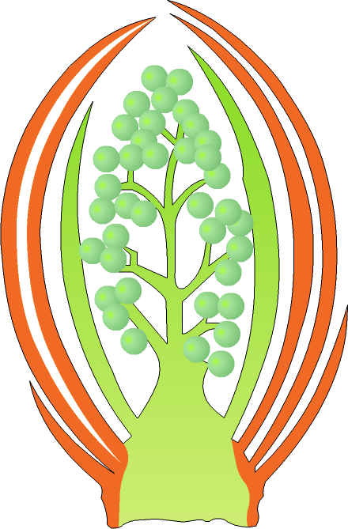
Ззовні бруньки захищені міцними покривними лусками.

Slide 14
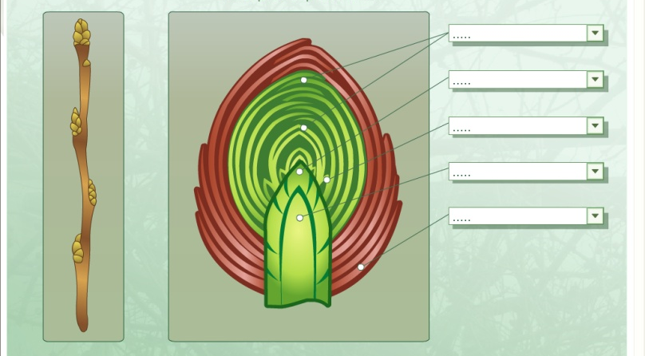
Вегетативна брунька

Slide 15
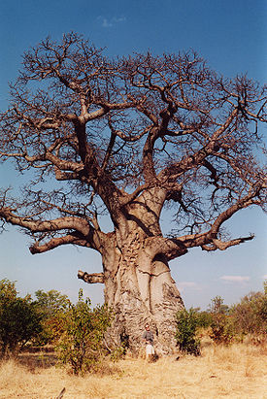
Найтовщими є стовбури баобабів – 9 м у діаметрі.

Slide 16
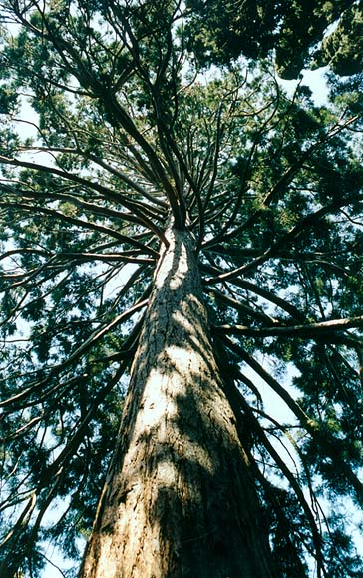
Найвищими є стовбури евкаліптів – 100-105 м.

Slide 17
Значення пагона
— приймає участь у фотосинтезі;
— через нього відбувається транспортування речовин;
— здійснює повітряне живлення;
— забезпечує винесення листків до світла;
— бере участь в розмноженні;
— через нього можуть виділятися продукти розпаду.

Slide 18
Лабораторне дослідження
1. Уважно розгляньте пагони рослин, після чого знайдіть у них вузли та міжвузля.
2. Визначте основні частини пагона, такі як стебло, листочки, бруньки верхівкову та бічні, листкові пазухи.
3. В зошит замалюйте будову пагона. На своєму малюнку позначте вісь пагона, тобто стебло, листки, вузли, міжвузля, а також бруньки.
4. За зразками визначте, які рослин мають стебла дерев’янисті, а які — трав’янисті.
5. Визначте де рослини з подовженими і укороченими пагонами.
6.Розгляньте бруньки.
7.Замалюйте вегетативну та генеративну бруньки, схему внутрішньої будови стебла.
8. Заповніть таблицю та на основі неї зробіть висновок.

Slide 19
Успіхів
у вивченні
наступних тем!

